Slide 1
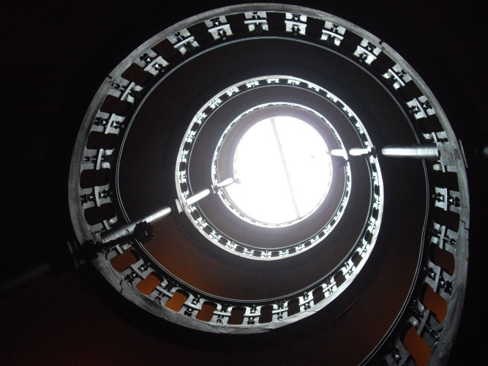
La spirale chronologique
La sédimentation historique au château de Fontainebleau
Diaporama réalisé par Jeanne Chevrier et David Millerou à partir d’une conférence de Vincent Cochet, conservateur en chef au château de Fontainebleau.
Réflexions pédagogiques d’Olivier Durieux, inspecteur de l’Education nationale et d’Anne-Marie Lescastreyres, professeur-relais

Slide 2
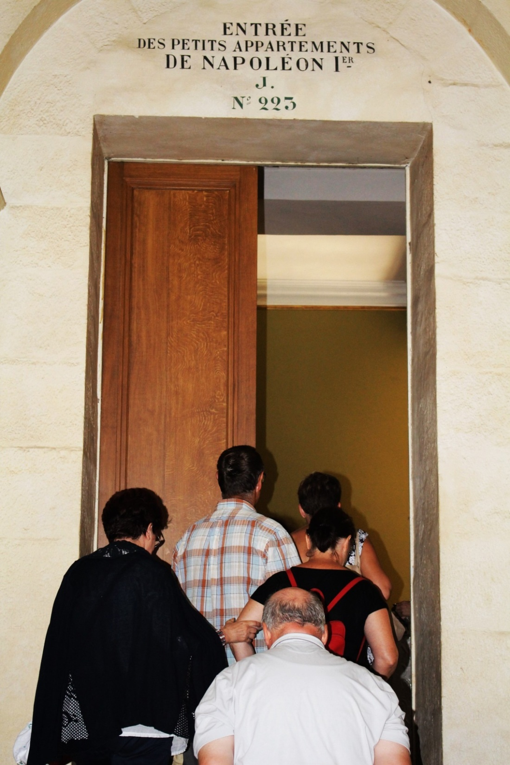
Entrée des Petits Appartements de Napoléon Ier
Les Petits Appartements de Napoléon Ier sont un des circuits les plus appréciés par les visiteurs au château de Fontainebleau. Aménagés entre 1808 et 1810, ils sont un espace plus intime que les Grands Appartements qui se trouvent au premier étage.
© Jeanne Chevrier

Slide 3
Plan général
I. Les Petits Appartements de Napoléon au château de Fontainebleau
A. Napoléon à Fontainebleau, un repère
B. Fonction des pièces et récit
II. Le tourbillon chronologique
A. L’héritage du passé
B. La tempête des anachronismes
III. Les Petits Appartements depuis 1907
A. L’illusion d’un temps figé
B. Les outils de cette restitution

Slide 4
I. Les Petits Appartements de Napoléon au château de Fontainebleau

Slide 5
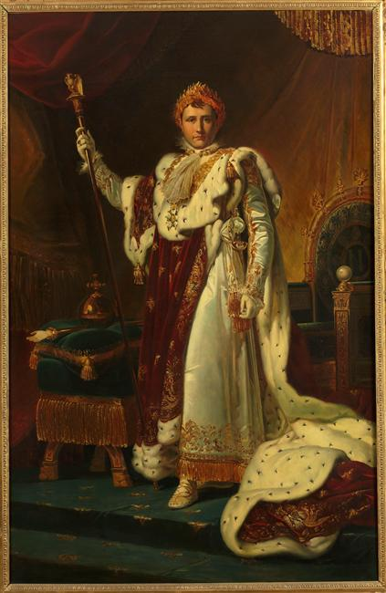
A. Napoléon à Fontainebleau, un repère
Napoléon est nommé empereur des Français en 1804. C’est à Fontainebleau qu’il reçoit le pape Pie VII quelques jours avant son sacre, ce qui est l’occasion de faire remeubler un château éprouvé par la Révolution. Celui-ci reprend vraiment une dimension de palais à partir de 1807. Le pape y sera gardé prisonnier entre 1812 et 1814. Le 6 avril 1814, Napoléon y signe son abdication, au terme de la campagne de France. Il part de Fontainebleau en exil pour l’île d’Elbe.
Portrait de Napoléon par le baron Gérard, 1805, Musée national du château de Fontainebleau.
© RMN

Slide 6
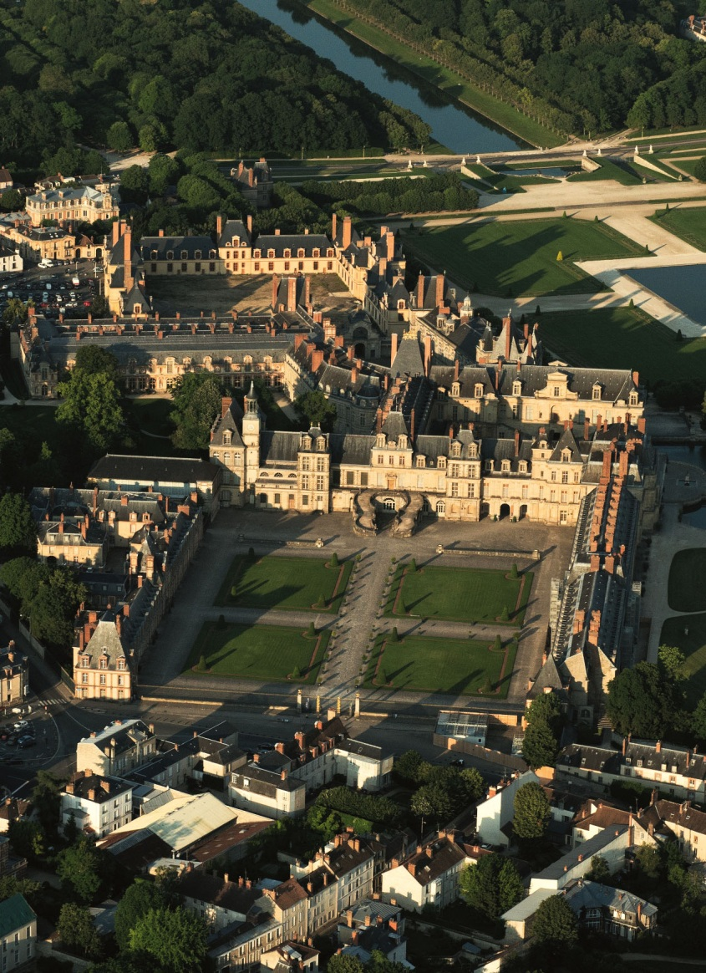
A. Napoléon à Fontainebleau, un repère
Pendant son règne, l’Empereur fait abattre l’aile de Ferrare et édifier la grille d’honneur, faisant de la cour du Cheval-Blanc l’entrée principale du château. Il remodèle ainsi le château royal en palais impérial, inscrivant sa propre empreinte dans un édifice datant déjà de six siècles.
Grille d’honneur du château de Fontainebleau et cour du Cheval-Blanc vues du ciel.
© Béatrice Lecuyer-Bibal

Slide 7
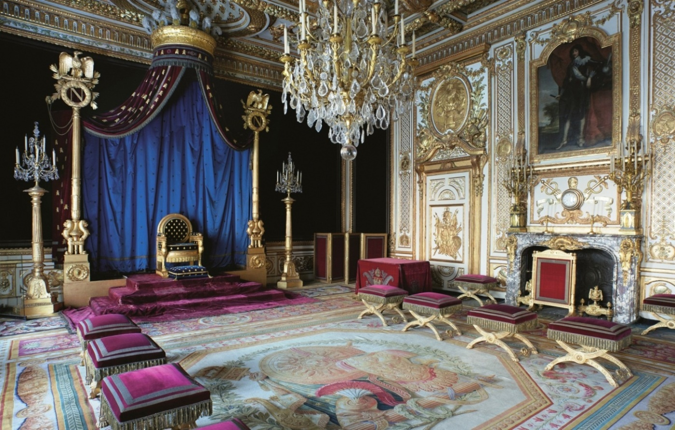
A. Napoléon à Fontainebleau, un repère
C’est dans l’ancienne chambre des rois que Napoléon fait aménager une salle du trône à Fontainebleau en 1808. Il s’agit de la dernière salle du trône napoléonienne existante, et une des plus importantes pièces du château aujourd’hui.
Salle du trône (Grands Appartements)
© Béatrice Lecuyer-Bibal

Slide 8
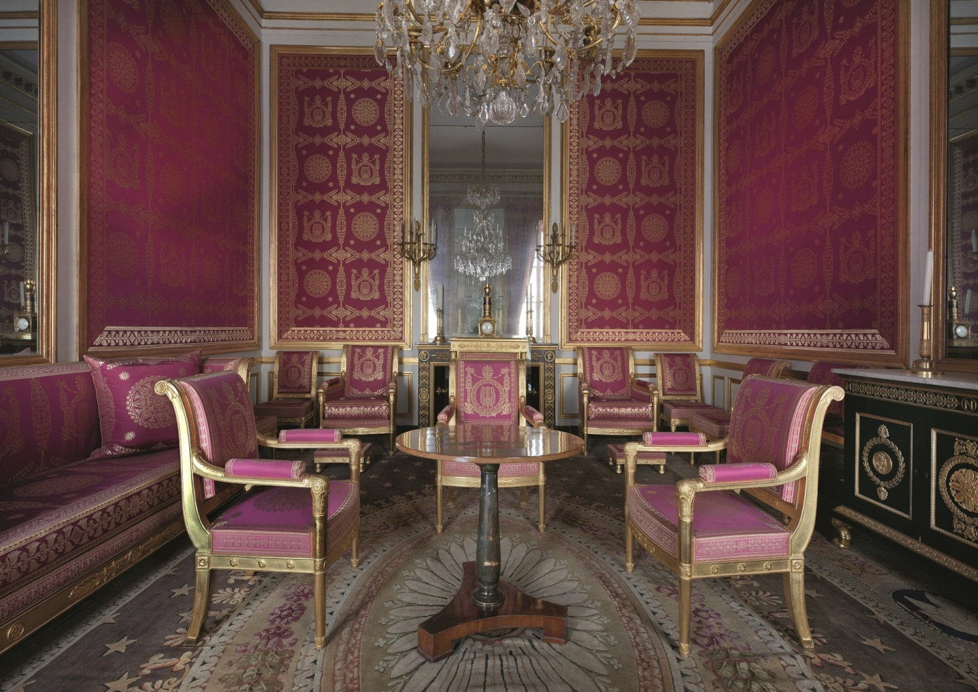
A. Napoléon à Fontainebleau, un repère
C’est à Fontainebleau que l’Empereur signe en 1814 son abdication dans un salon de son appartement intérieur.
Salon de l’abdication de l’Empereur (Grands Appartements)
© Béatrice Lecuyer-Bibal

Slide 9
A. Napoléon à Fontainebleau, un repère
Bien que le château de Fontainebleau soit fortement associé à Napoléon, l’Empereur n’y a séjourné que 177 jours durant son règne.
1804
1808
1810
1812
1814
1815
Accueil de Pie VII à Fontainebleau
Grands travaux à Fontainebleau
Détention de Pie VII à Fontainebleau
Premier Empire
Début du Premier Empire
Abdication de Napoléon à Fontainebleau
Cependant, l’importance des événements « bellifontains » dans la perspective globale du règne ainsi que la persistance de salles et d’un mobilier emblématiques justifient l’importance de Fontainebleau dans le récit napoléonien.

Slide 10
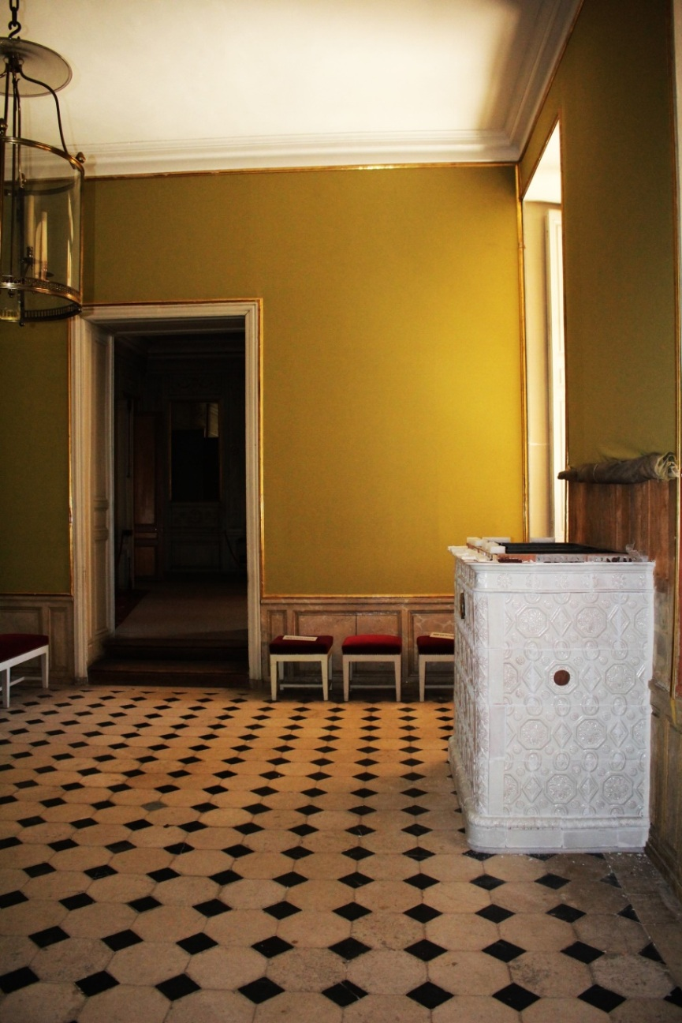
B. Fonction des pièces et récit
Les Petits Appartements permettent une cohérence synchronique dans la présentation d’un moment important de l’occupation du château: le Premier Empire.
Les appartements de l’Empereur et de l’Impératrice sont distincts. Tous deux comportent une antichambre où se tient un huissier, qui décide qui peut ou non entrer chez les souverains.
Antichambre de l’Empereur (Petits Appartements)
© Jeanne Chevrier

Slide 11
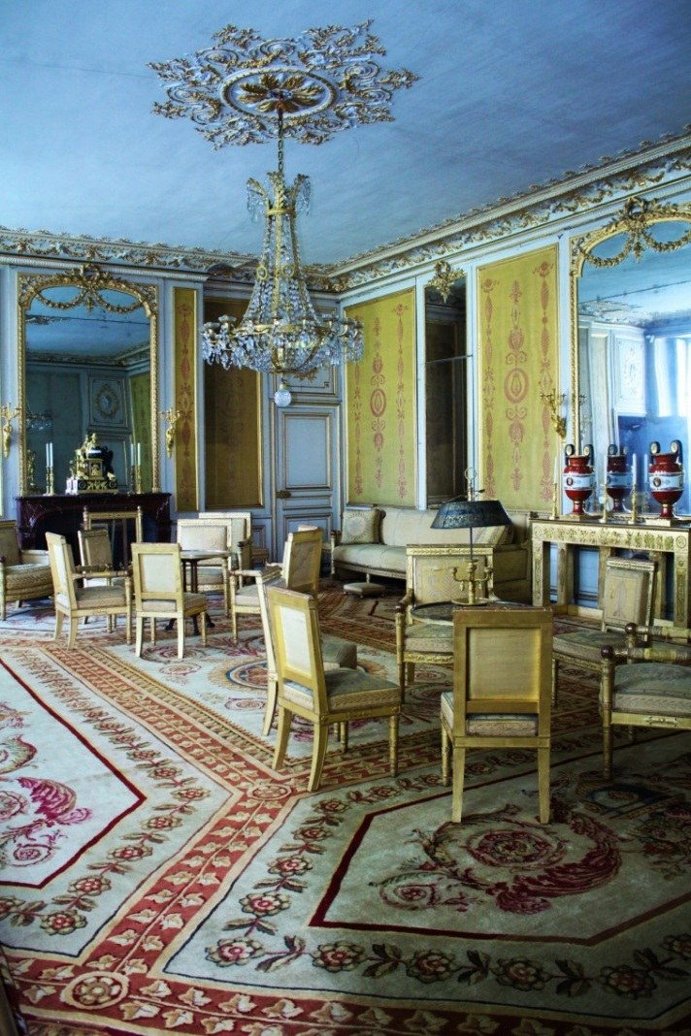
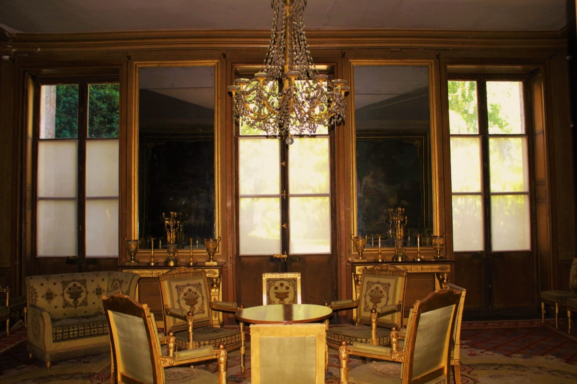
B. Fonction des pièces et récit
Salon jaune de l’Impératrice (Petits Appartements)
Les visiteurs sont reçus dans des salons. Plusieurs pièces sont réservées à cet effet.
© Jeanne Chevrier
Second salon de l’Empereur (Petits Appartements)
© Jeanne Chevrier

Slide 12
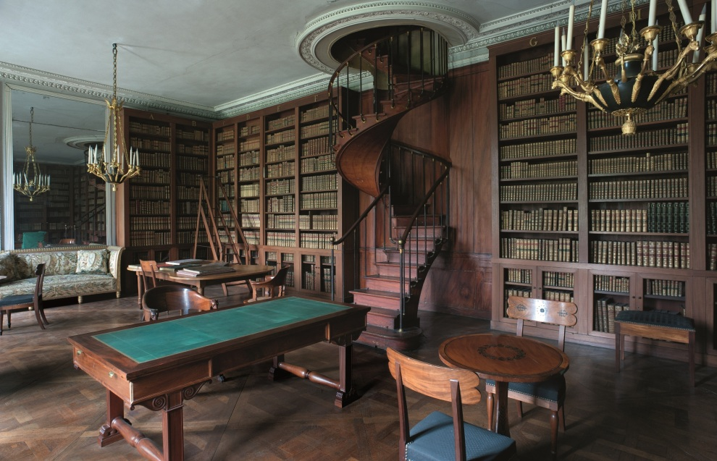
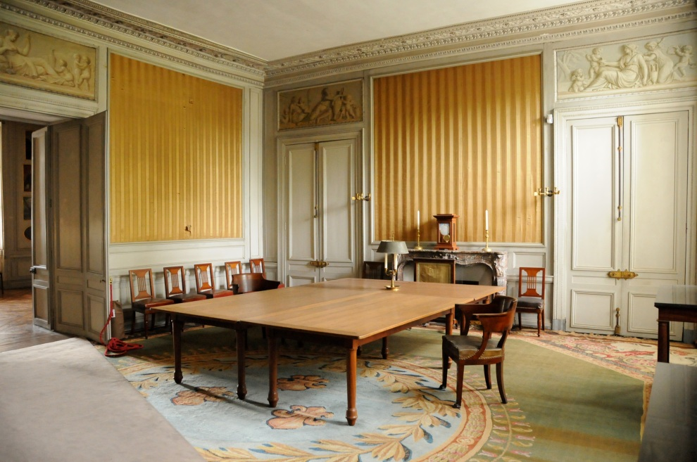
B. Fonction des pièces et récit
Bibliothèque de l’Empereur (Petits Appartements)
Napoléon dispose de plusieurs pièces où il peut travailler à toute heure.
© Bernard Sarrazin
Cabinet topographique de l’Empereur (Petits Appartements)
© Bernard Sarrazin

Slide 13
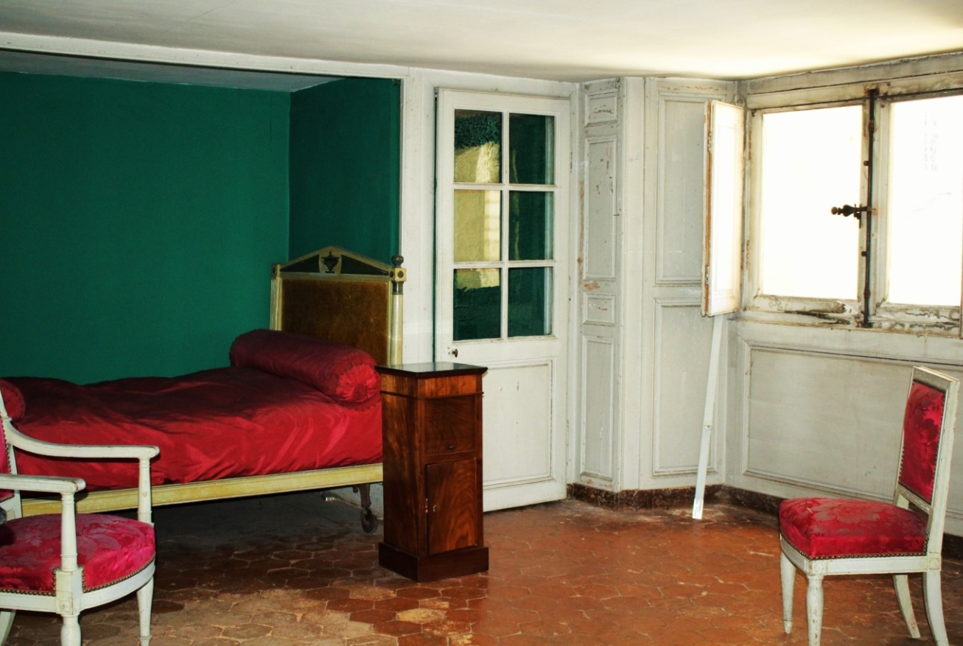
B. Fonction des pièces et récit
Non loin de la chambre de l’Empereur se trouve celle de son premier secrétaire Méneval. Napoléon peut ainsi le faire appeler en toute circonstance pour travailler.
Chambre de Méneval (Petits Appartements)
© Jeanne Chevrier

Slide 14
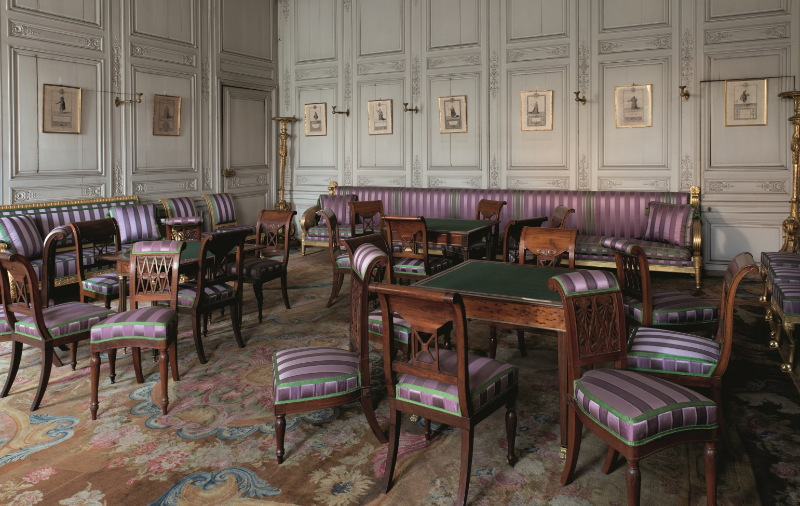
B. Fonction des pièces et récit
Le couple impérial reçoit parfois des invités pour des soirées de jeux, qui se déroulent dans les appartements de l’Impératrice.
Salon de billard de l’Impératrice (Petits Appartements)
© Béatrice Lecuyer-Bibal

Slide 15
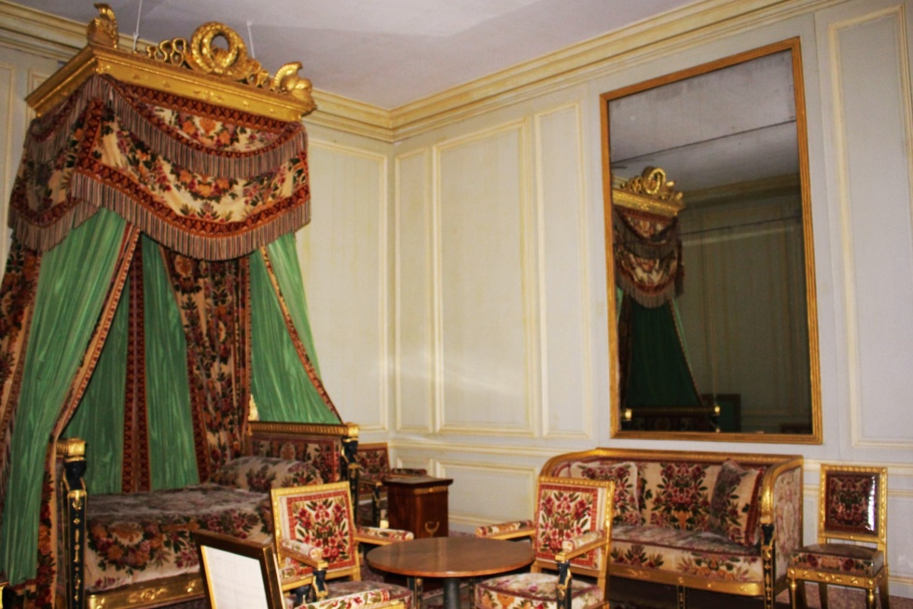
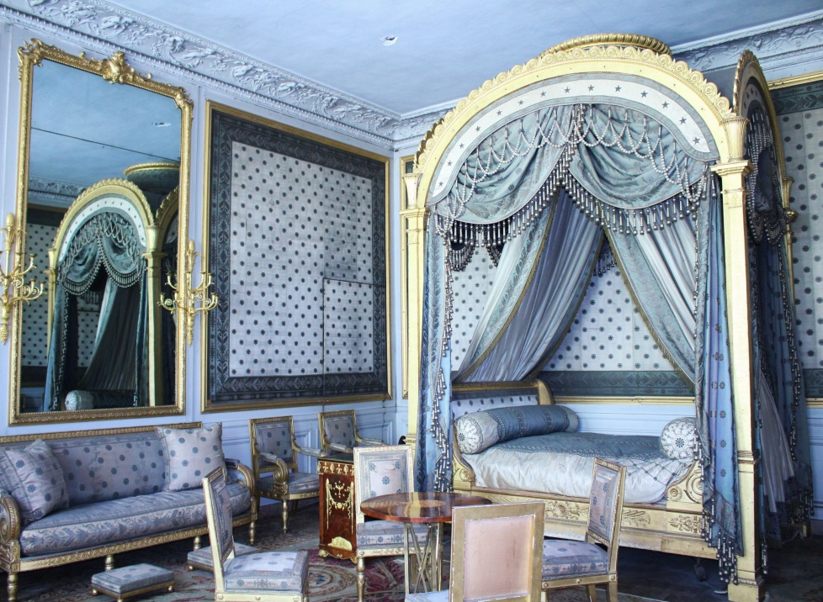
B. Fonction des pièces et récit
Les souverains ont chacun leur chambre, dans leurs appartements respectifs.
© Jeanne Chevrier
© Jeanne Chevrier
Chambre de l’Empereur (Petits Appartements)
Chambre de l’Impératrice (Petits Appartements)

Slide 16
II. Le tourbillon chronologique

Slide 17
« L’ état 1810 » est celui de l’année où l’ensemble des Petits Appartements est livré à Napoléon et son épouse Marie-Louise. Le choix de s’y tenir implique de bloquer le temps à cette année-là, et donc de masquer les états antérieurs et postérieurs. Pourtant, les Petits Appartements ont eu une vie avant et après le règne de Napoléon.
2015
?
?
1804
1814-15
1810: fin des travaux d’aménagement des Petits Appartements
Une approche diachronique de cet espace s’impose.

Slide 18
A. L’héritage du passé
Une trentaine de souverains de l’Ancien Régime précède Napoléon à Fontainebleau. Si le château est vidé à la Révolution, nombreux sont les décors qui demeurent, et, dans les Petits Appartements comme ailleurs, l’Empereur ne les met pas en reste.
Révolution Française (monarchie constitutionnelle, Ière République, Directoire) et Consulat
Louis XV
Louis XVI
Ancien régime
Premier Empire
1715
1774
1789
1804
1814-15
Louis XV fait construire les Petits Appartements dans l’aile François Ier et les aménage pour la famille royale, notamment ses filles.
Louis XVI fait doubler l’aile François Ier, agrandissant ainsi les Petits Appartements. Sa sœur ainsi que les petits enfants de France y vivent.
Le château est vidé de son mobilier.

Slide 19
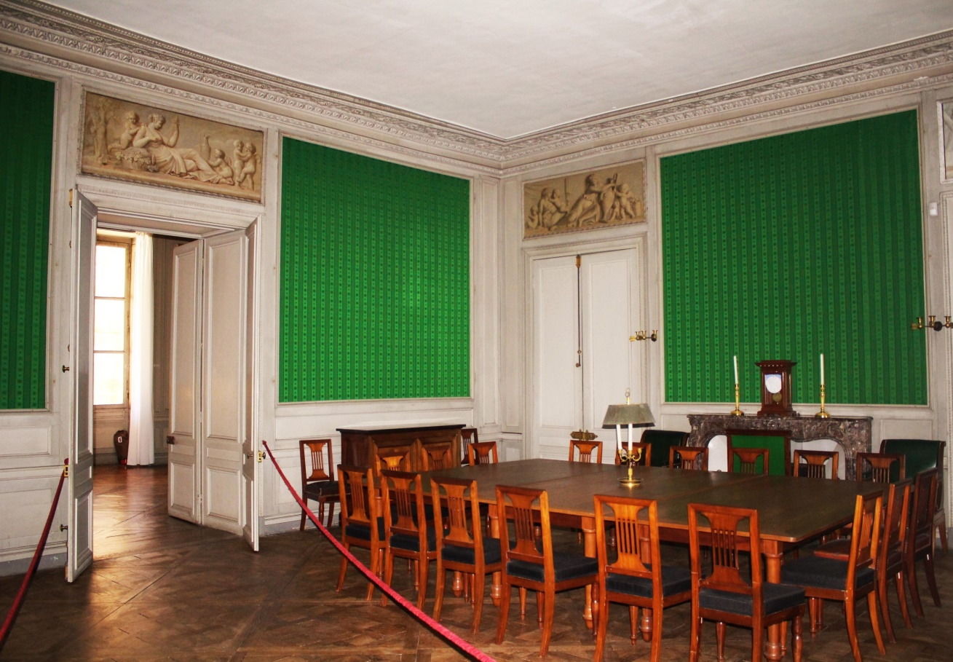
A. L’héritage du passé
Certaines pièces des Petits Appartements sont encore décorées d’éléments datant des règnes antérieurs. A partir de vos repères en histoire de l’art, pouvez-vous identifier un de ces éléments ?
Cabinet topographique de l’Empereur (Petits Appartements)
© Jeanne Chevrier

Slide 20
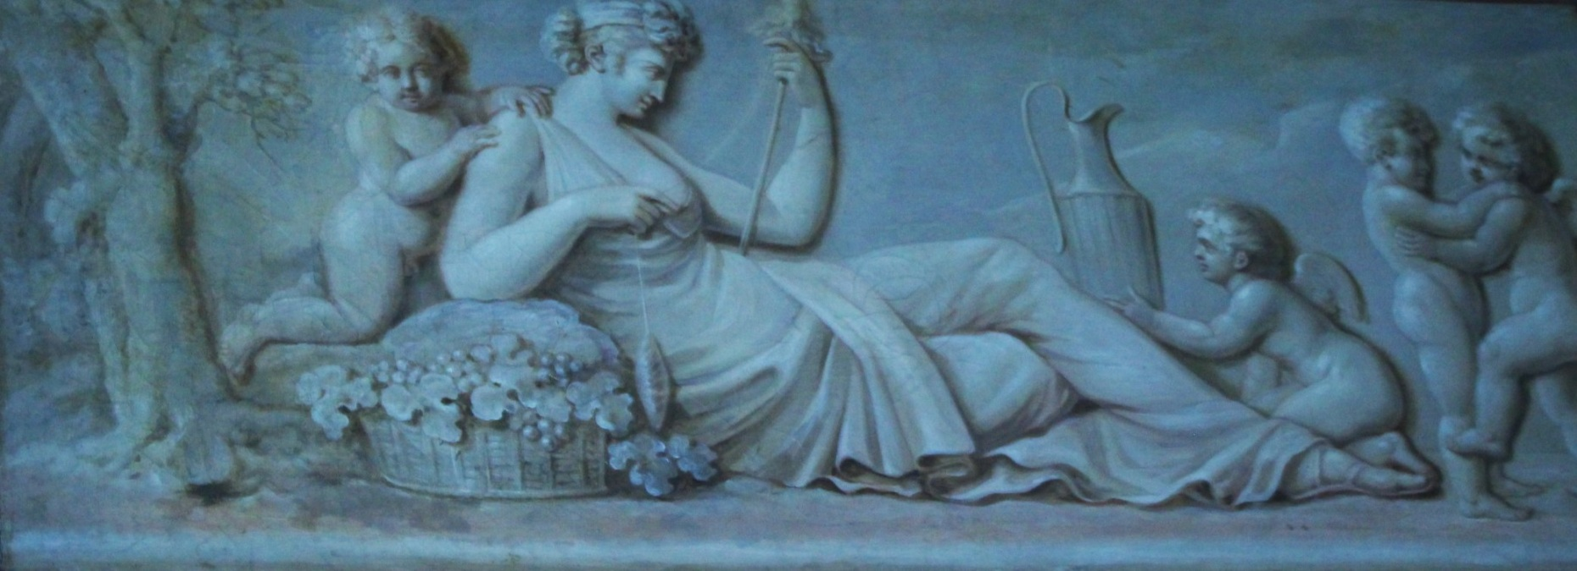
A. L’héritage du passé
Napoléon conserve les dessus de portes en grisaille datant du règne de Louis XVI. Il en fait faire d’autres dans le même style.
© Jeanne Chevrier
Dessus de porte en grisaille réalisé par Sauvage pendant le règne de Louis XVI, cabinet topographique de l’Empereur (Petits Appartements)
Sous Louis XVI, cette salle sert de salle à manger.

Slide 21
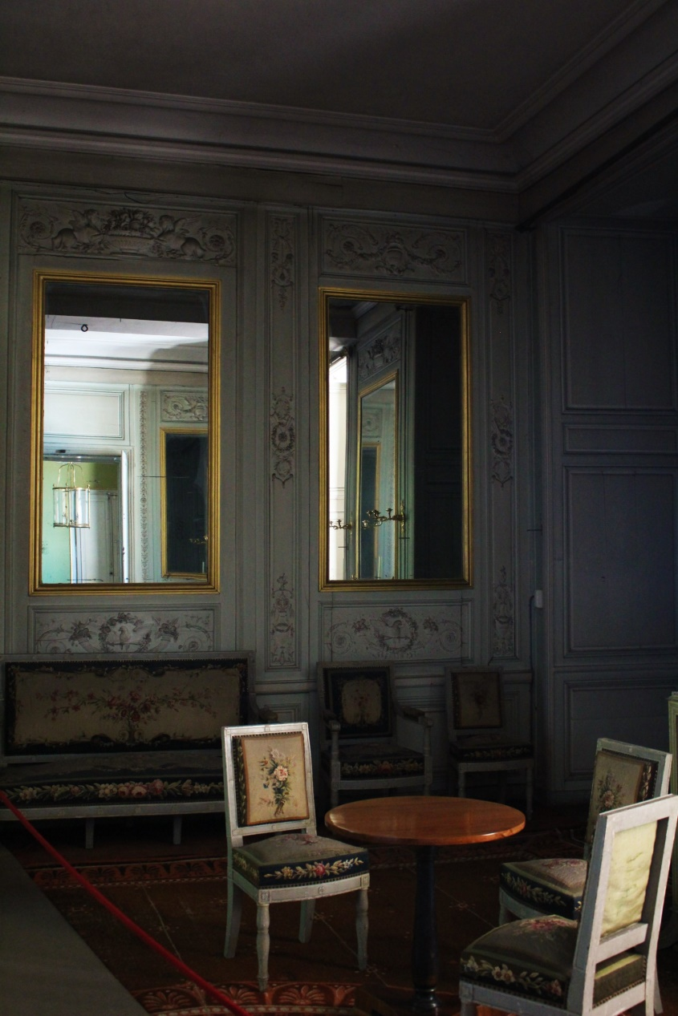
A. L’héritage du passé
D’autres éléments datent ici du règne de Louis XV. A partir de vos connaissances en histoire de l’art, savez-vous de quels éléments il s’agit?
Premier salon de l’Empereur (Petits Appartements)
© Jeanne Chevrier

Slide 22
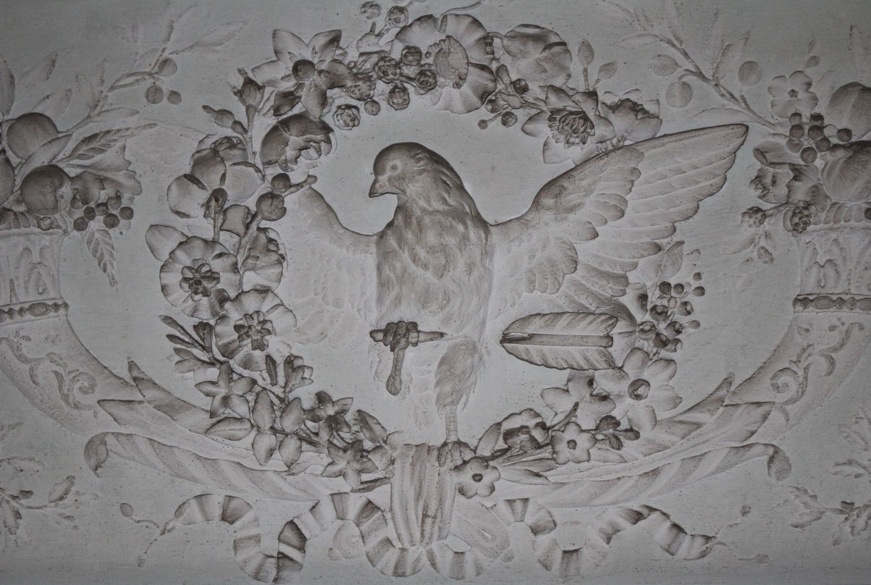
A. L’héritage du passé
Attention! Il ne faut pas oublier que des décors antérieurs au Premier Empire peuvent avoir été installés postérieurement à ce dernier dans les Petits Appartements.
Les boiseries Louis XV du premier salon ont été posées sous Louis-Philippe (1830-1848). Elles proviennent d’une autre salle du château. Napoléon Ier ne les a donc jamais admirées dans son premier salon.
Cela montre que la chronologie n’est pas toujours déterminée par l’histoire du style.
© Jeanne Chevrier
Détail des boiseries Louis XV, premier salon de l’Empereur (Petits Appartements)

Slide 23
B. La tempête des anachronismes
La décision de restituer en « état 1810 » n’est prise qu’en 1907. Les Petits Appartements ne sont pas laissés à l’abandon pour autant. Durant un siècle, ils sont employés comme lieu de résidence royale, impériale, présidentielle…
Premier Empire
Monarchie de Juillet
Second Empire
Restauration
IIe République
1804
2015
IIIe République
IVe République
Ve République
Etat Français
République
1814-15
1830
1848
1852
1870
Le duc et la duchesse d’Angoulême occupent les Petits Appartements.
Pendant la IIIe République, le château est résidence présidentielle et ils servent d’appartements d’invité.
Ils servent de résidence aux filles de Louis-Philippe.
Ils sont transformés en appartements d’invités.

Slide 24
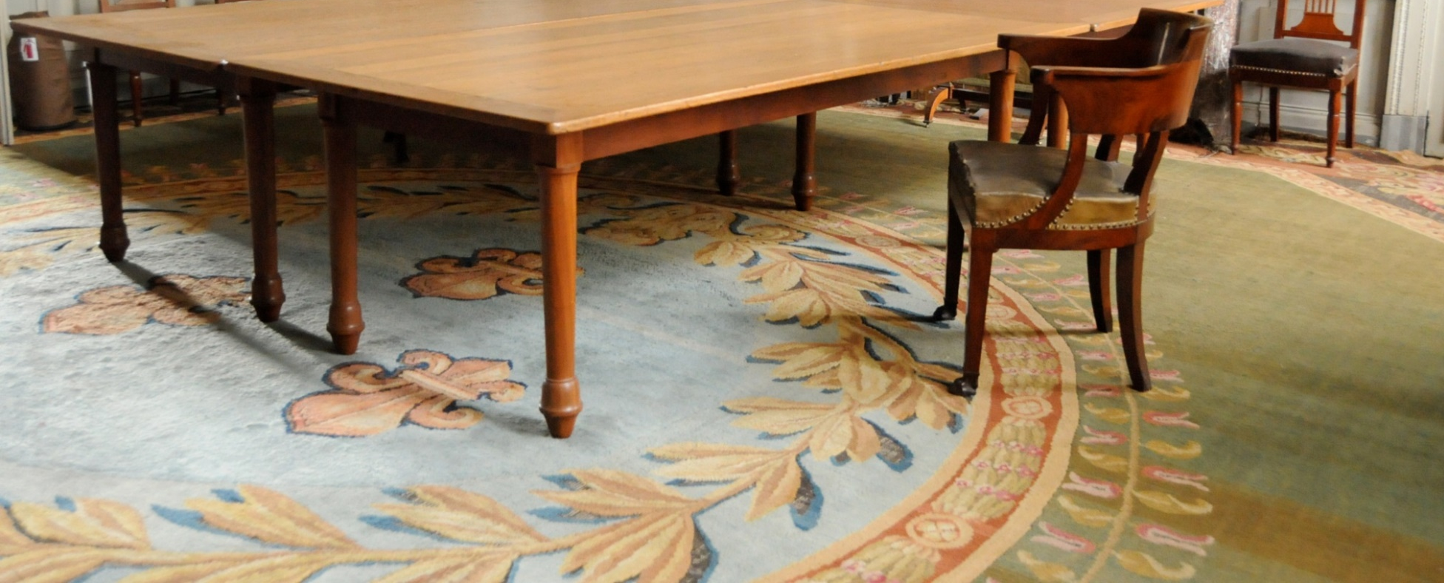
B. La tempête des anachronismes
Après le Premier Empire, le mobilier peut être remployé et adapté au contexte d’alors. Pendant la Restauration, le tapis du cabinet topographique est modifié ; les emblèmes impériaux sont remplacés par des fleurs de lys toujours visibles qui peuvent facilement interroger les élèves.
Tapis du cabinet topographique de l’Empereur (Petits Appartements)
© Bernard Sarrazin

Slide 25
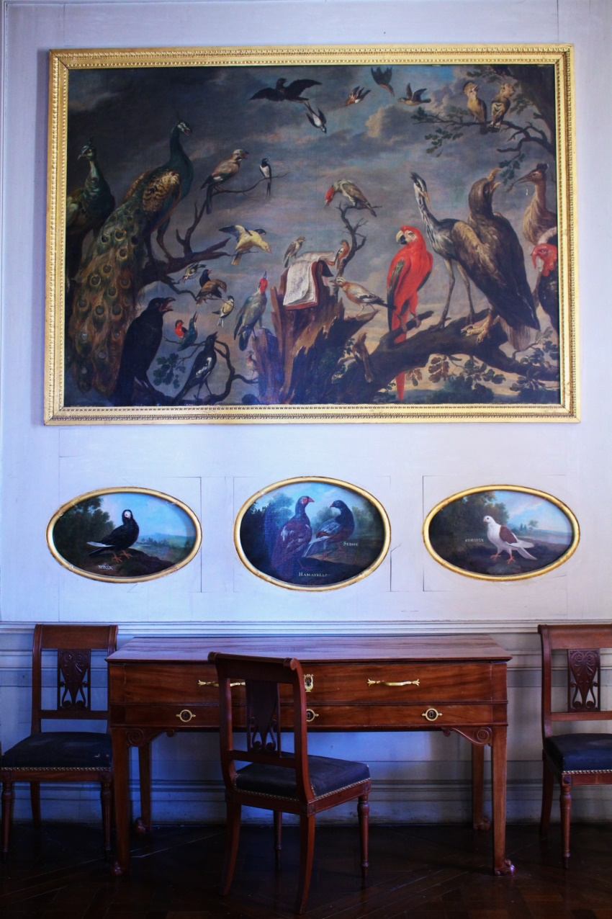
B. La tempête des anachronismes
Pendant le Second Empire (1852-1870), Napoléon III n’hésite pas à redécorer une partie des Petits Appartements. Dans le premier bureau des secrétaires, il fait insérer des peintures d’oiseaux du XVIIème s, dans des boiseries du premier Empire.
Peintures d’oiseaux, premier bureau des secrétaires de l’Empereur (Petits Appartements)
© Jeanne Chevrier

Slide 26
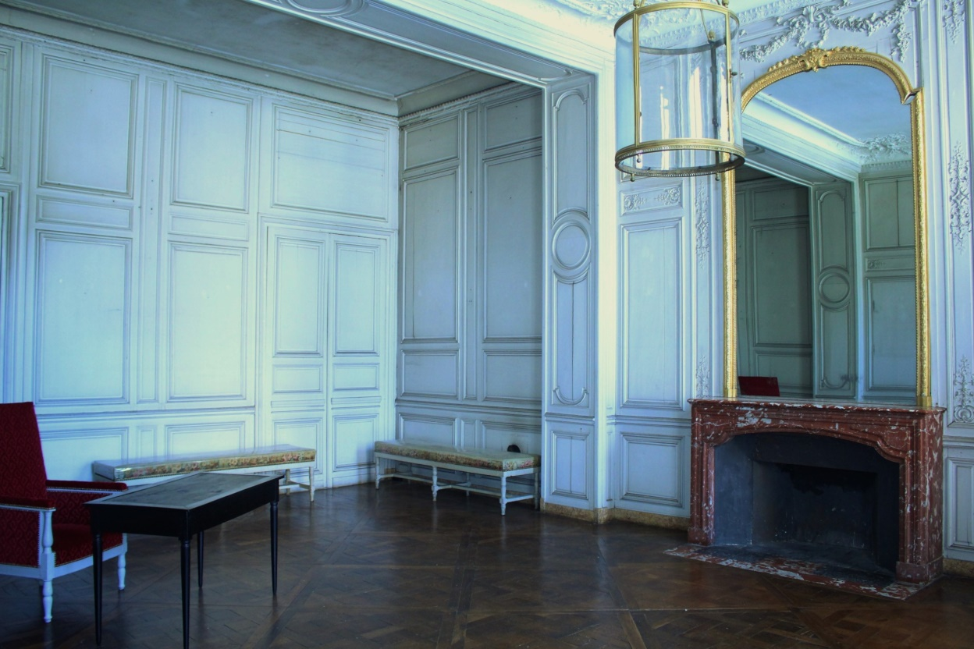
B. La tempête des anachronismes
De la même manière, Napoléon III modifie la structure de quelques salles. Il fait construire par exemple une cheminée dans l’antichambre de l’Impératrice, alors que sous Napoléon Ier, le chauffage des antichambres s’effectue grâce à des poêles en faïence.
Cheminée Napoléon III, antichambre de l’Impératrice (Petits Appartements)
© Jeanne Chevrier

Slide 27
B. La tempête des anachronismes
Le parti pris depuis 1907 est de restituer les Petits Appartements en « état 1810 ».
Premier Empire
Révolution française (Monarchie constitutionnelle, Ière République, Directoire) et Consulat
IIe République
Monarchie de Juillet
Restauration
Second Empire
IVe République
2015
IIIe République
Etat français
Ve République
Ancien Régime
République
1789
1804
1814-15
1830
1848
1852
1870
1810: fin des travaux d’aménagement des Petits Appartements
1907: choix de restituer les Petits Appartements en état 1810
Mais il est impossible de supprimer les modifications des époques postérieures au Premier Empire sans porter atteinte à l’intégrité de l’épaisseur historique des lieux. Ces Petits Appartements comportent donc forcément de nombreux anachronismes assumés dans leurs aménagements.

Slide 28
III. Les Petits Appartements depuis 1907

Slide 29
A. L’illusion d’un temps figé
Au début du XXe siècle, le personnage de Napoléon suscite un vif regain d’intérêt auprès des Français. En effet, dans un contexte de tensions européennes appelant à la revalorisation de la nation, Napoléon apparaît comme une figure glorieuse de l’histoire de France, vainqueur des Prussiens. 1906-1907 correspond en effet au centenaire de la bataille d’Iéna, où les armées françaises triomphent des armées prussiennes.
Napoléon saluant un casque de poilu, dessin, archives du château de Fontainebleau,
n° arch. F3223C12

Slide 30
A. L’illusion d’un temps figé
Né en 1854, Arthur Vincent fut nommé gardien du château de Fontainebleau en 1882 avant de devenir brigadier – c’est-à-dire chef de l’équipe des gardiens – en 1897. Autodidacte et chercheur infatigable, il fit éditer un guide particulier relatif aux Petits Appartements de Napoléon Ier, et alla même jusqu’à les reconstituer, avec leur mobilier « tel que l’Empereur les avait fait établir de 1804 à 1810 ».
Brigadier Arthur Vincent, archives du Château de Fontainebleau, n° arch. B5PHF 1à8

Slide 31
A. L’illusion d’un temps figé
Premier Empire
Révolution française (Monarchie constitutionnelle, Ière République, Directoire) et Consulat
IIe République
Monarchie de Juillet
Restauration
Second Empire
IVe République
2015
IIIe République
Etat français
Ve République
Ancien Régime
République
1789
1804
1814-15
1830
1848
1852
1870
1810: fin des travaux d’aménagement des Petits Appartements
1907: choix de restituer les Petits Appartements en état 1810
Continuité avec le projet de 1907
Aujourd’hui, la conservation des Petits Appartements s’inscrit dans la continuité de 1907. Elle doit concilier déontologie de la restauration et évocation d’un moment précis de l’histoire des liens.

Slide 32
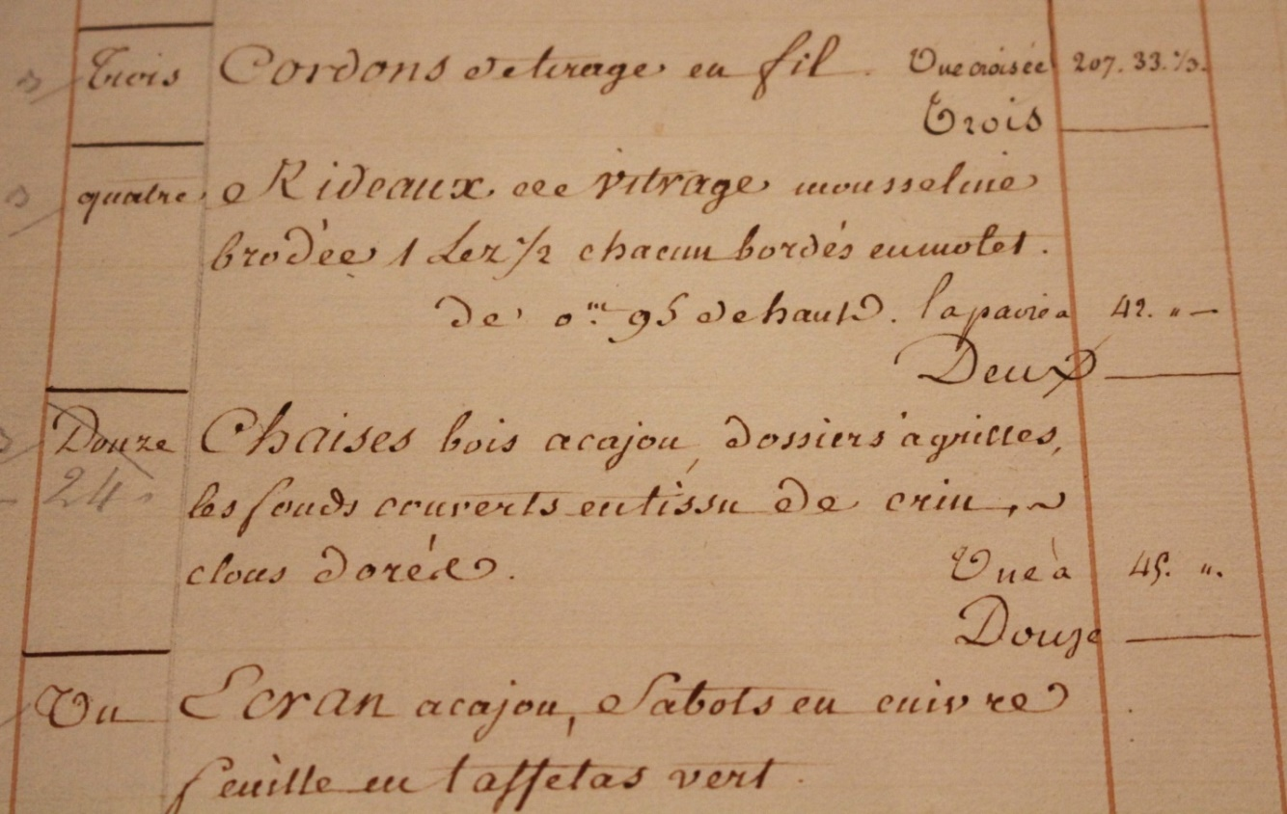
B. Les outils de cette restitution
Le choix de 1810 est justifié par la profusion de sources écrites, et par la volonté de cohérence des présentations entre les Grands et les Petits Appartements. Nous employons aujourd’hui ces mêmes documents afin de nous placer dans la continuité du projet de 1907. L’histoire est une discipline cumulative confrontant des sources et des documents: comprendre les Petits Appartements nécessite un retour aux sources historiques.
Extrait de l’inventaire de 1809-1810 (récolement 1934, pièce 76)
© Jeanne Chevrier

Slide 33
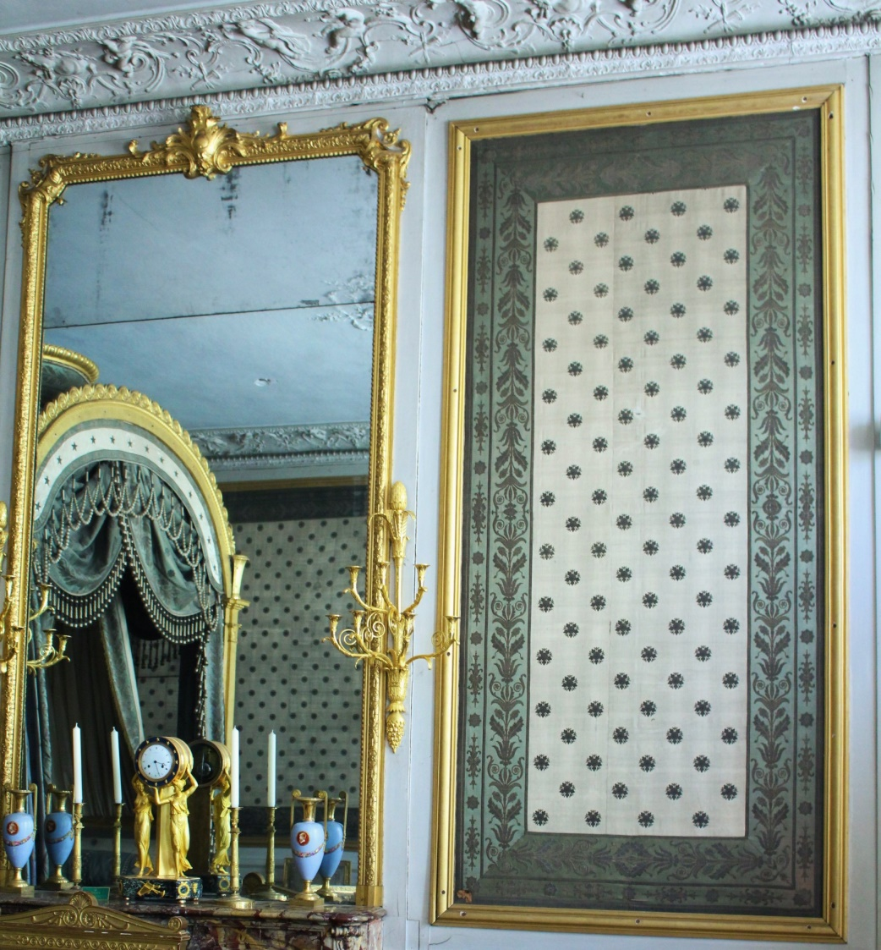
B. Les outils de cette restitution
Les traces écrites du château de Fontainebleau au Premier Empire permettent d’imaginer comment étaient certaines pièces de mobilier. Or le mobilier restant est parfois loin de ce à quoi il ressemblait alors. Par exemple, les tentures de la chambre de l’Impératrice étaient à l’origine bleu nuit et or.
L’entropie (transformation avec le temps) met une distance entre le visiteur et l’objet.
Détail tentures chambre de l’Impératrice (Petits Appartements)
© Jeanne Chevrier

Slide 34


B. Les outils de cette restitution
Les sources documentaires du château permettent d’avoir suffisamment d’informations pour intervenir sur certains objets. Sont alors entreprises des restaurations (remises en état d’un original) et des restitutions (remplacements d’un original par une recréation à l’identique). Cela implique d’être très fidèle aux écrits disponibles.
Cabinet topographique de l’Empereur avant restitution (Petits Appartements)
Cabinet topographique de l’Empereur après restitution (Petits Appartements)
© Bernard Sarrasin
© Jeanne Chevrier

Slide 35
B. Les outils de cette restitution
Question aux élèves: en comparant ces deux photos, savez-vous quels sont les éléments qui attestent un parti pris muséographique visant à la restitution des Petits Appartements de Napoléon Ier?
Cabinet topographique de l’Empereur avant restitution (Petits Appartements)
Cabinet topographique de l’Empereur après restitution (Petits Appartements)
© Bernard Sarrasin
© Jeanne Chevrier

Slide 36
B. Les outils de cette restitution
Les tentures ont été restituées.
La scénographie a été revue (position des chaises, des tables etc.).
Cabinet topographique de l’Empereur avant restitution (Petits Appartements)
Cabinet topographique de l’Empereur après restitution (Petits Appartements)
© Bernard Sarrasin
© Jeanne Chevrier

Slide 37
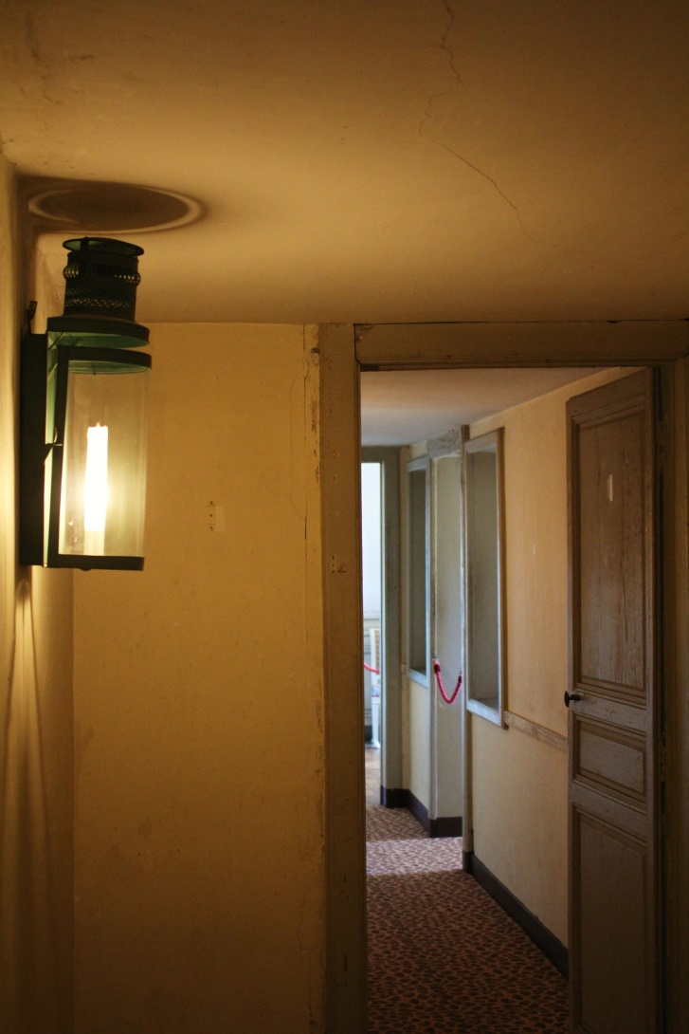
B. Les outils de cette restitution
Les restaurations mais aussi les aménagements continuent de donner vie aux Petits Appartements depuis 1907 et contribuent à leur forger une identité qui n’est pas figée en 1810. La disposition du mobilier n’est pas exactement connue et dépend donc du choix muséographique des conservateurs. Le circuit de visite implique lui aussi une mise en scène, comme l’installation d’un chemin dans les salles, d’installations électriques et d’extincteurs.
Installation électrique du couloir de service des appartements de l’Empereur (Petits Appartements)
© Jeanne Chevrier

Slide 38
Conclusion
Rien n’est plus artificiel que « l’état 1810 » dans lequel se trouvent les Petits Appartements aujourd’hui. De fait, la restitution entreprise en 1907 n’a pas supprimé les modifications réalisées après le Premier Empire, ce qui rend « l’état 1810 » forcément illusoire, d’autant plus qu’une grande partie du mobilier 1810 manque encore.
La restitution des Petits Appartements vise l’illusion de replonger le visiteur dans un espace immersif, deux cents ans en arrière. Considérer ces espaces, ce n’est pas seulement se plonger au cœur de la vie de l’Empereur, mais c’est aussi prendre la mesure de l’ampleur de l’histoire de Fontainebleau et de la sédimentation chronologique jusqu’à nos jours.

Slide 39
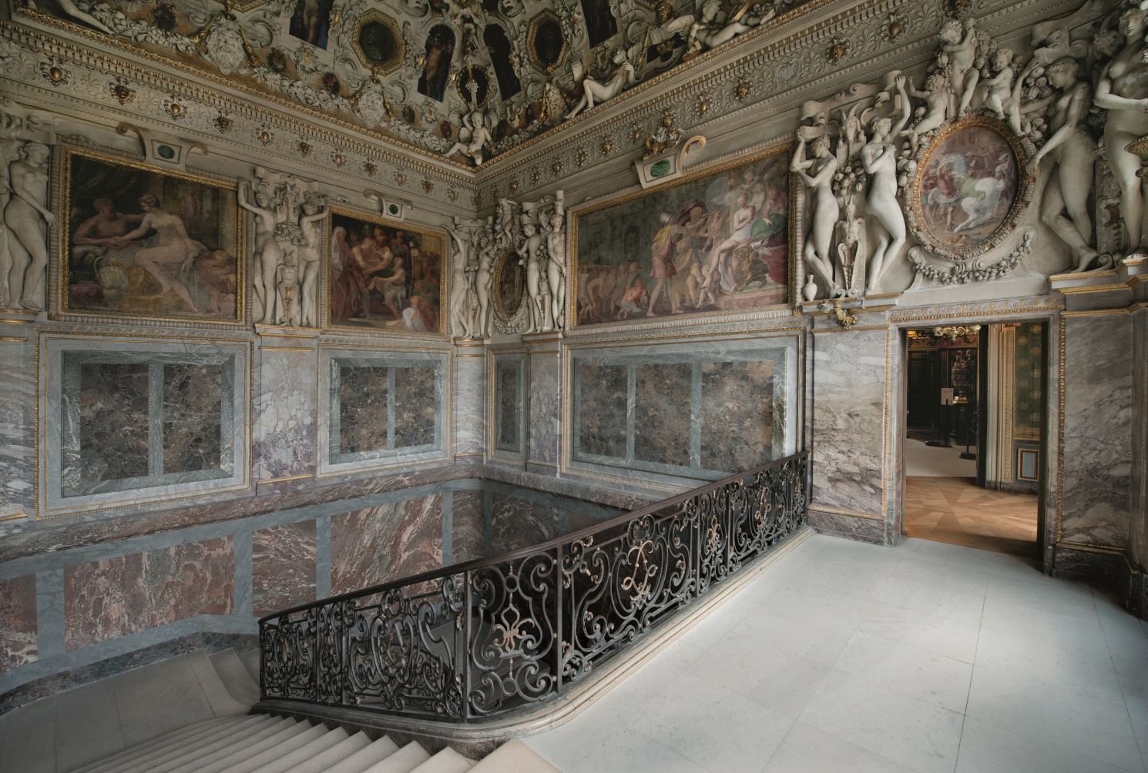
Métamorphose d’une salle du château
Toutes ces problématiques se retrouvent dans l’ensemble du château de Fontainebleau. Prenons pour exemple une pièce des Grands Appartements: « la chambre de la duchesse d’Etampes ».
Le nom actuel de la salle questionne immédiatement les élèves: rien ne s’apparente ici à une chambre.
Chambre de la duchesse d’Etampes (Grands Appartements)
© Béatrice Lecuyer-Bibal

Slide 40
Métamorphose d’une salle du château
Cette salle est un reflet de la sédimentation chronologique dans le château. Lorsqu’on y entre, il n’est pas si évident de déceler les différentes époques constitutives de son identité.
1834-1836
1834-1836
1541-1544
1541-1544
1541-1544
1541-1544
1570
1541-1544
1570
Chambre de la duchesse d’Etampes (Grands Appartements)
1748-1749
1748-1749
1748-1749
1748-1749
© Béatrice Lecuyer-Bibal

Slide 41
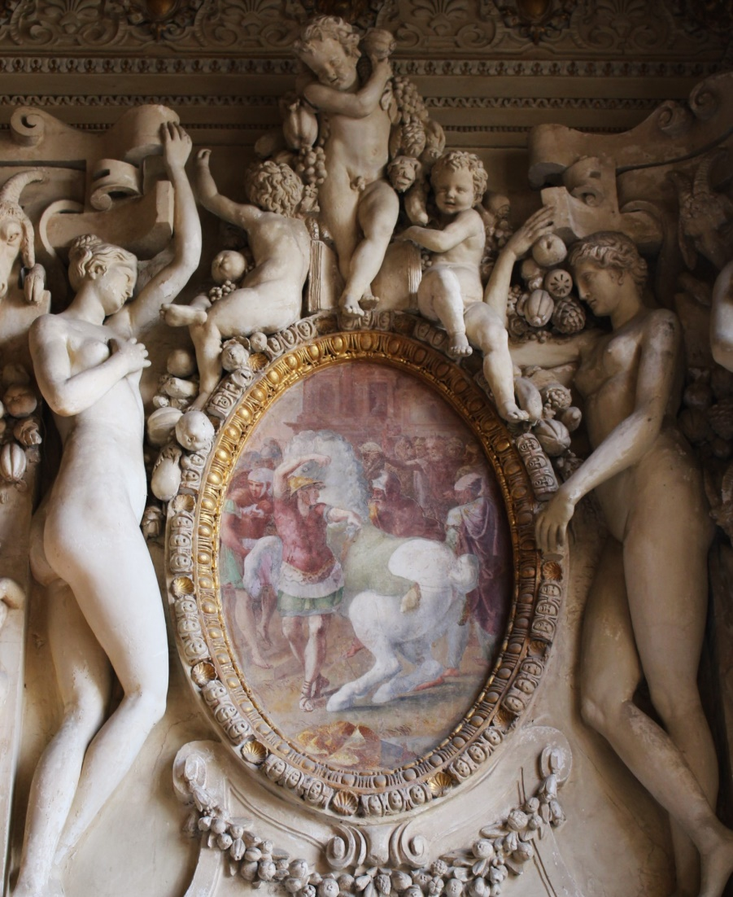

Métamorphose d’une salle du château
Pendant la Renaissance, François Ier fait aménager cet espace pour sa favorite, la duchesse d’Etampes. Le Primatice est responsable de la décoration. Entre 1541 et 1544, il réalise un programme iconographique sur les exploits d’Alexandre ainsi que des encadrements en stuc.
Cet espace est alors une chambre dotée d’un plancher, d’un lit etc.
Alexandre domptant Bucéphale, Le Primatice, 1541-1544
© Jeanne Chevrier
© Béatrice Lecuyer-Bibal

Slide 42
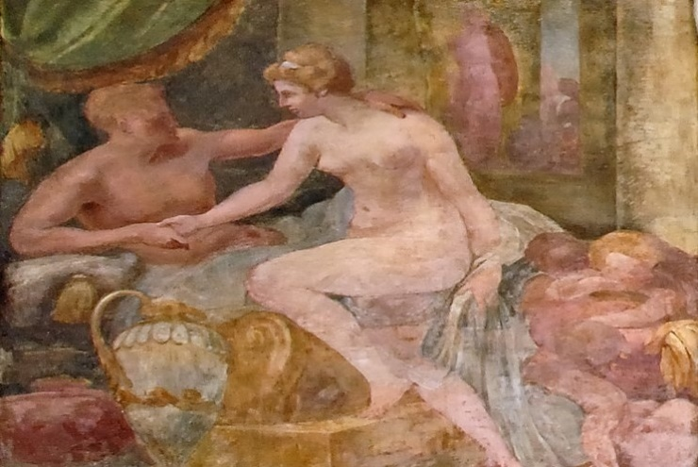
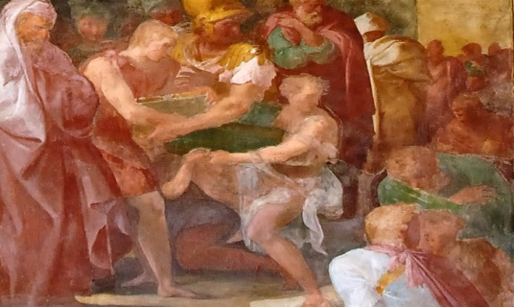
Métamorphose d’une salle du château
Toujours pendant la Renaissance, Catherine de Médicis, soucieuse de montrer des exemples héroïques à son fils Charles IX, demande à Nicolo dell’Abbate de refaire certaines fresques de la chambre de la duchesse d’Etampes vers 1570, car certaines d’entre elles sont jugées trop érotiques.
Thalestris monte dans le lit d’Alexandre, Nicolo dell’Abate, 1570
© Jérôme Schwab
Alexandre fait serrer dans un coffret les œuvres d’Homère, Nicolo dell’Abate, 1570
© Jérôme Schwab
© Béatrice Lecuyer-Bibal

Slide 43
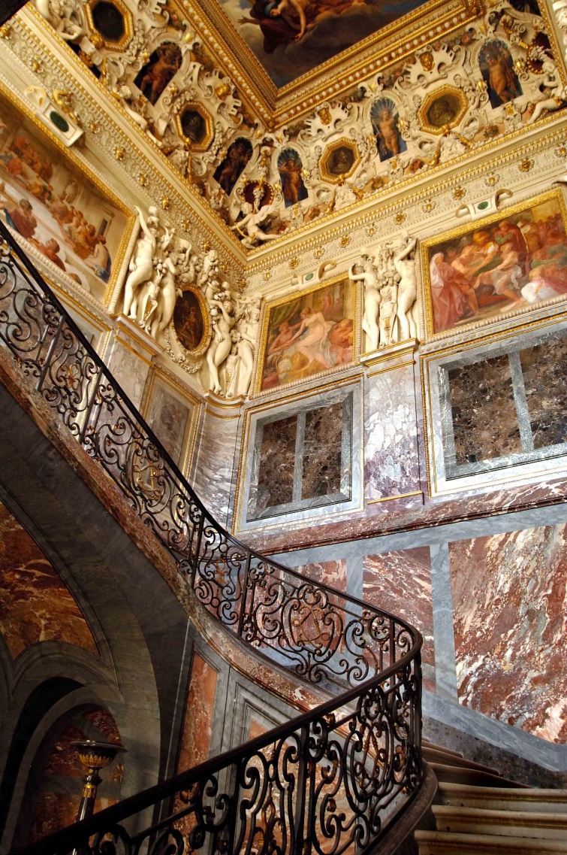
Métamorphose d’une salle du château
En 1748-1749, Louis XV fait percer le sol de la chambre pour en faire un escalier d’accès à ses Grands Appartements. Pour autant, il ne supprime pas les décors du XVIe siècle.
Vue de la chambre de la duchesse d’Etampes depuis le bas de l’escalier du Roi
© Béatrice Lecuyer-Bibal
© Béatrice Lecuyer-Bibal

Slide 44
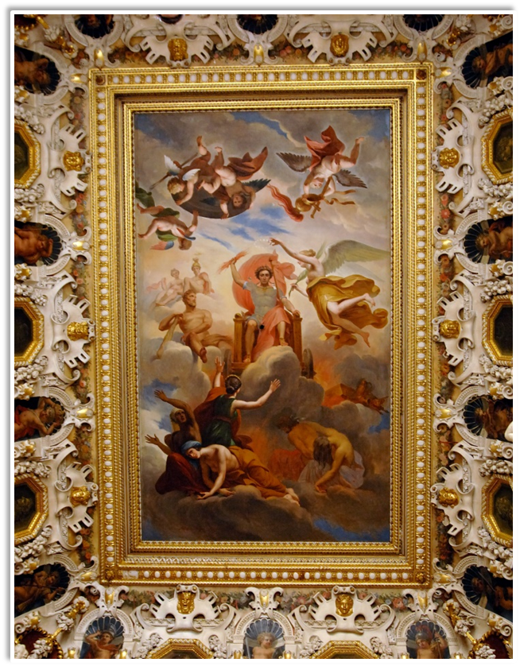
Métamorphose d’une salle du château
En 1834, Louis-Philippe demande au peintre Abel de Pujol de refaire le plafond de l’escalier Louis XV dans un style néo-Renaissance. Ce style (putti, cuirs enroulés, élongation des corps...) ainsi que la continuité iconographique (thématique d’Alexandre le Grand commune aux deux époques) sont source d’erreur pour le visiteur. Cela prouve encore que la chronologie n’est pas toujours déterminée par l’histoire du style.
Apothéose d’Alexandre, plafond peint par Abel de Pujol, 1834
© Jérôme Schwab
© Béatrice Lecuyer-Bibal

Slide 45
Métamorphose d’une salle du château
1515
1547
1560
1574
1715
1774
1830
1848
François Ier
(1)
Charles IX
(2)
Louis XV
(3)
Louis-Philippe
(4)
François Ier
1834-1836
(4)
Chambre de la duchesse d’Etampes (Grands Appartements)
1570
(2)
1541-1544
(1)
Possibilité d’exercice:
écrire un récit sur l’évolution de cette salle à travers les siècles.
À l’aide d’un logiciel informatique, proposer trois états antérieurs de cette salle: sous François Ier, sous Louis XIV, sous Louis XVI.
1748-1749
(3)
© Béatrice Lecuyer-Bibal

Slide 46
Conclusion
Arpenter le château de Fontainebleau nécessite une connaissance de la chronologie et une gymnastique de repères incessante. Il faut accepter que le château est une création artistique et architecturale qui se tourne continuellement vers son propre passé, citant sans cesse les époques précédentes. Liant les périodes entre elles et questionnant les points de rupture, le château donne un volume enrichissant à la frise chronologique.

